Slide 1
알 스 !

Slide 2
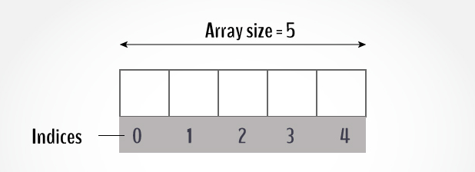
ARRAY ?
일정한 자료형의 변수들을 하나의 이름으로 열거
여러 개의 변수 필요 -> 배열 사용해 쉽게 선언 가능
1차원 배열 선언!
int c[10];
c[0] = 5;

Slide 3
완전 검색 (Exhaustive Search)
모든 경우의 수를 나열, 확인함
경우의 수가 상대적으로 작을 때 유용

Slide 4
그리디 알고리즘 (탐욕 알고리즘)
최적해를 구하는 데 사용되는 근시안적인 방법
하나를 결정할 때마다 그 순간 최적이라고 생각되는 것 선택
지역적으로는 최적 but 전체적으로는 보장 없음

Slide 5
Ex) 거스름돈 줄이기!
어떻게 해야 손님에게 줄 동전 개수를 최소한으로 줄일까 ?
해 선택 : 가장 단위가 큰 동전 하나 골라 거스름돈에 추가
실행 가능성 검사 : 거스름돈이 액수 초과하는지 확인
해 검사 : 거스름돈이 드려야 하는 액수와 일치하는지 확인

Slide 6
Baby – gin 풀어보기
0~9의 숫자가 적힌 카드 중, 중복 상관하지 않고 6장 고름
연속된 3가지 숫자 -> run !
같은 숫자 3개 -> triplete !
6개의 숫자가 run 또는 triplete -> 정답 !
Ex ) 123123 -> run/run
333555 -> triplete/triplete
456126 -> X

Slide 7
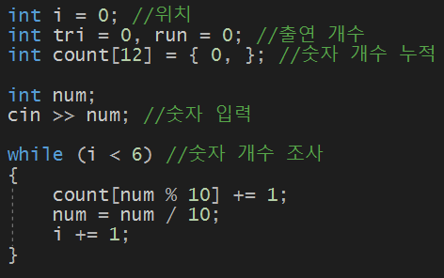
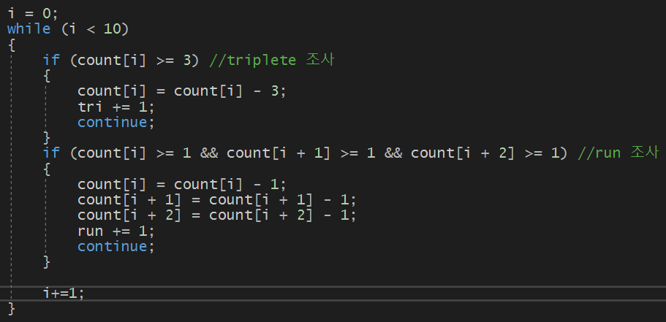

Slide 8
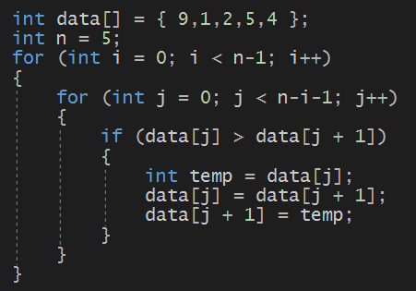
Bubble Sort
인접한 두 개의 원소 비교하며 자리 교환하는 방법
시간복잡도 = O(n^2)

Slide 9
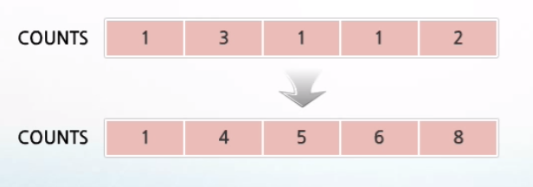
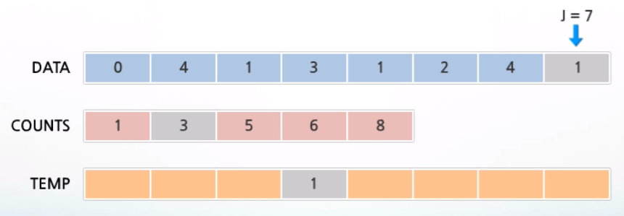
Counting Sort
집합에 각 항목이 몇 개씩 있는지 세는 작업을 함
시간복잡도 = O(n+k) n : 정렬한 숫자 개수 k: 숫자 최댓값
숫자 들어갈 위치 조정
위해 원소 수정
뒤에서부터 저장된
위치에 삽입 !

Slide 10
최빈수 구하기
고등학교에서는 학생 1000명의 수학 성적을 토대로 자료를 만들고
싶어 한다. 이 학교에서는 최빈수 이용해 학생들의 평균을 짐작한다.
최빈수란 특정 자료에서 가장 많이 등장한 수를 뜻한다.
최빈수를 출력하는 프로그램을 만들어보자!
최빈수가 여러 개일 경우, 가장 큰 수가 최빈수다.
#학생 수는 1000명이며, 성적은 0~100점이다.

Slide 11
